Slide 1


আজকের পাঠে স্বাগতম

Slide 2
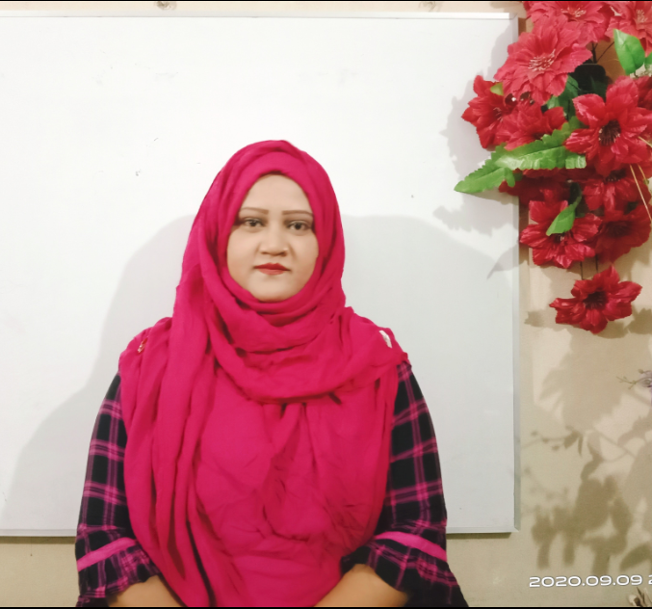
শিক্ষক পরিচিতি
শাহানাজ আক্তের
সহকারী শিক্ষক
পুরানপাড়া সরকারি প্রাথমিক বিদ্যালয়
রাঙ্গামা্টি সদর উপজেলা।

Slide 3

পাঠ পরিচিতি
আমার বাংলা বই
পাঠঃ১৩
পাঠ্যাংশঃবর্ণ শিখি ঋ

Slide 4
শিখনফল
৪.১.১-ছড়া শুনে আনন্দের সঙ্গে নিজের মতো করে বলতে পারবে।
৮.১.৪-পাঠের শব্দে,বাক্য,চরণ বলতে পারবে।

Slide 5
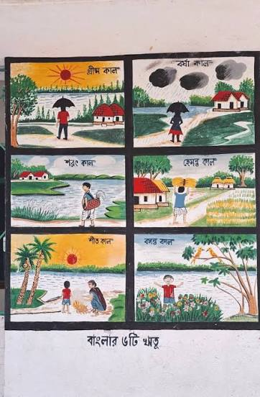
একটি ছবি দেখি

Slide 6
ঋতু আসে ঋতু যায়
ফুল ফোটে পাখি গায়
বাংলাদেশে ছয়টি ঋতু।
বাংলাদেশে কয়টি ঋতু?
বাংলাদেশে ছয়টি ঋতু।

Slide 7
আজ আমরা বর্ণ শিখব ঋ
ঋ
ঋ

Slide 8


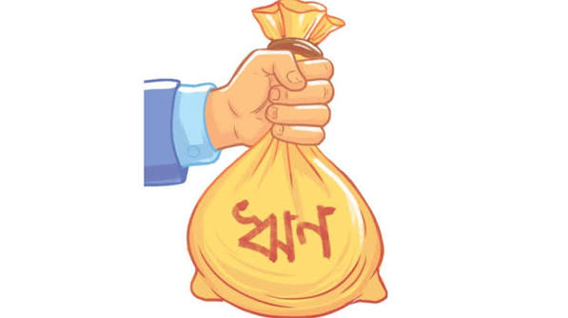
ঋ বর্ণ দিয়ে শব্দ জেনে নিই
ঋ-ঋতু
ঋ-ঋষি
ঋ-ঋণ

Slide 9
ঋ বর্ণ খুঁজে বের করে গোল দাগ দিই
ই ঊ অ ঈ আ উ ঋ
বর্ণগুলো সাজিয়ে লিখি
ই
ঊ
অ
ঈ
আ
উ
ঋ

Slide 10

সবাইকে ধন্যবাদ

